Slide 1
Основы практического использования нейронных сетей. Лекция 2. Алгоритмы обучения для глубоких НС.
Дмитрий Буряк.
к.ф.-м.н.
dyb04@yandex.ru

Slide 2
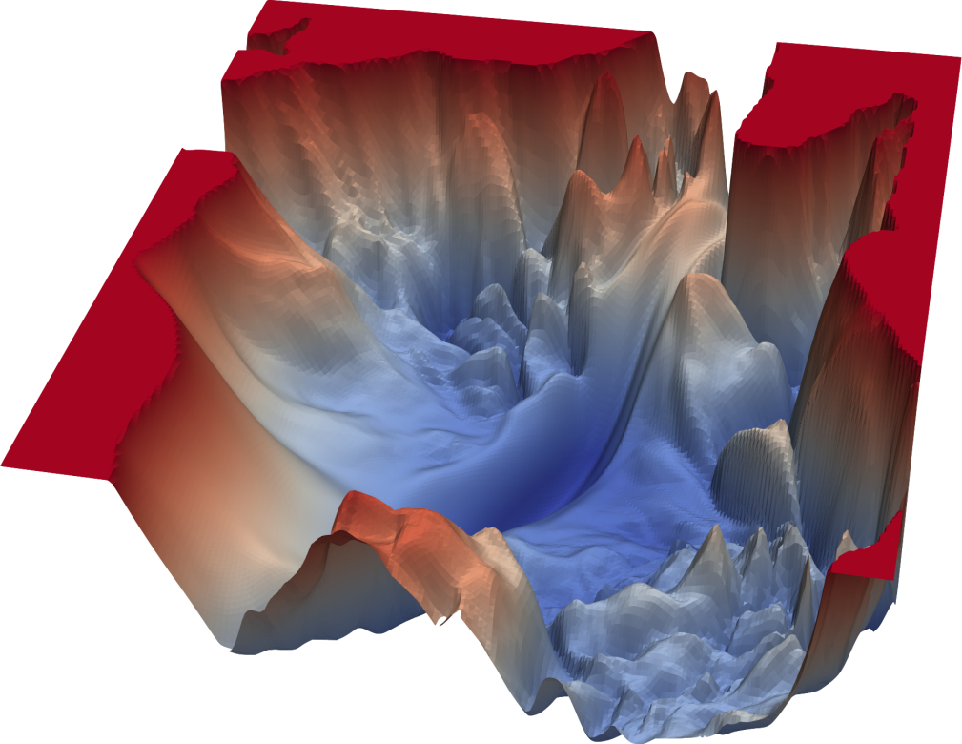
Трудности обучения глубоких НС
Локальные минимумы функции ошибки
Сложный ландшафт целевой функции
Неравномерность обновления параметров сети
Выбор закона изменения скорости обучения
https://www.cs.umd.edu/~tomg/projects/landscapes/

Slide 3
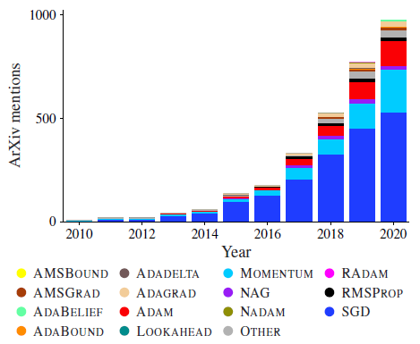
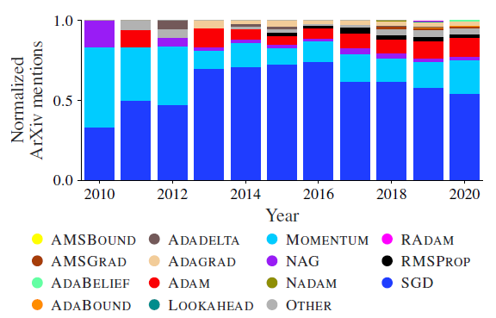
Выбор алгоритма обучения
Существует более 100 алгоритмов оптимизации для НС*.
Эмпирическое сравнение эффективности различных алгоритмов.
Не существует исследований, которые сравнивают все (почти все) алгоритмы.
Количество упоминаний оптимизаторов в статьях на сайте arxiv.org*
Относительное число упоминаний оптимизаторов в статьях на сайте arxiv.org*
* https://arxiv.org/abs/2007.01547

Slide 4
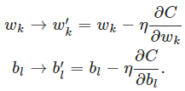
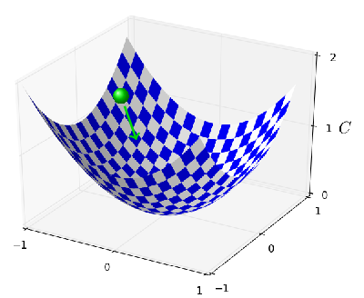
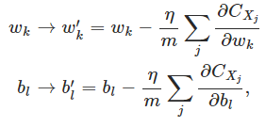
Стохастический градиентный спуск
Основной алгоритм для глубокого обучения.
Базируется на принципах градиентного спуска.
Вычисление градиента по каждому примеру вычислительно затратно → выбор случайных подмножест из обучающей выборки.

Slide 5
Использование момента
Идея накопления импульса.
Оценка «скорости» градиента.
Применение коэффициента «трения» ~ коэффициент момента.
Изменение коэффициента момента в процессе обучения 0.5→0.9

Slide 6
Момент Нестерова (NAG)
Оценка градиента в предсказанной позиции функции ошибки

Slide 7
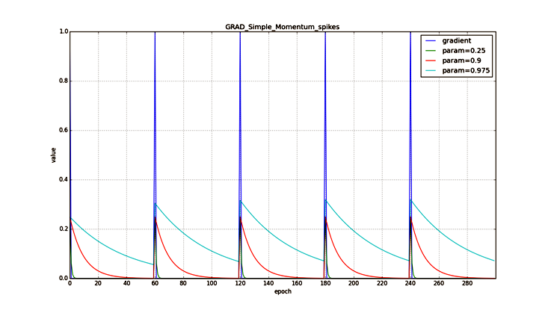
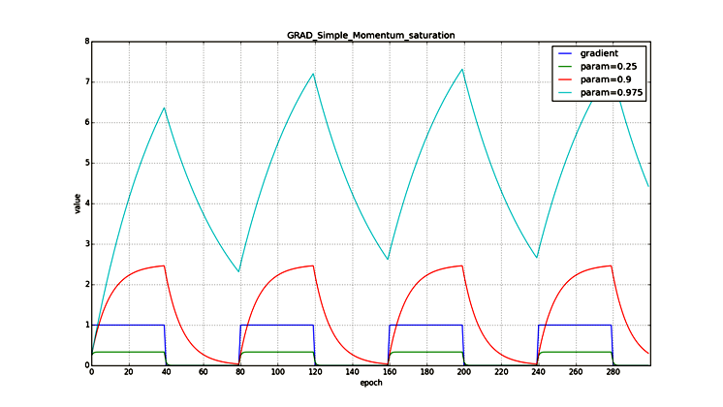
Обзор алгоритмов обучения*. Момент.
* https://habrahabr.ru/post/318970/

Slide 8
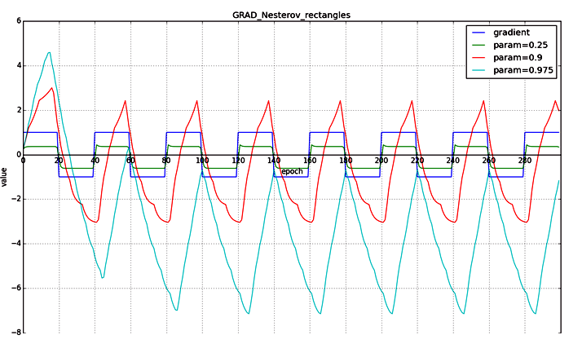
Обзор алгоритмов обучения. Момент Нестерова (NAG).

Slide 9
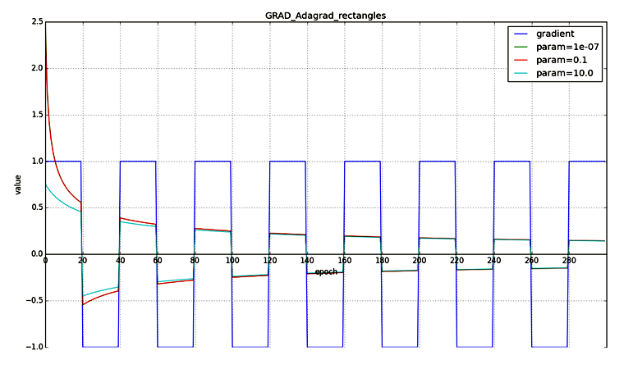
Обзор алгоритмов обучения. Adagrad.
Учет частоты обновления веса.
Устойчивость к выбору скорости обучения.

Slide 10
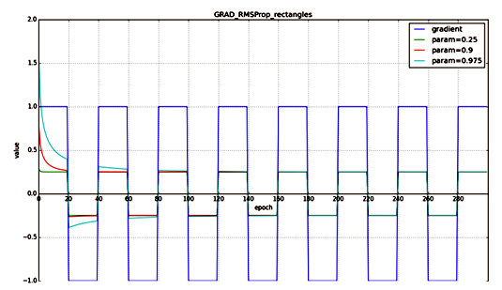
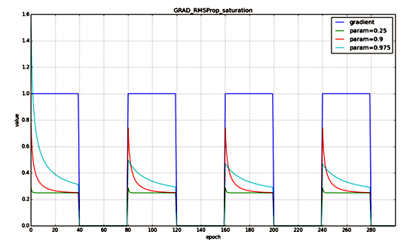
Обзор алгоритмов обучения. RMSProp.
Учет частоты обновления веса за счет усреднения.

Slide 11
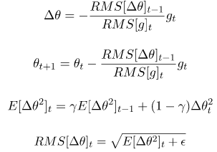
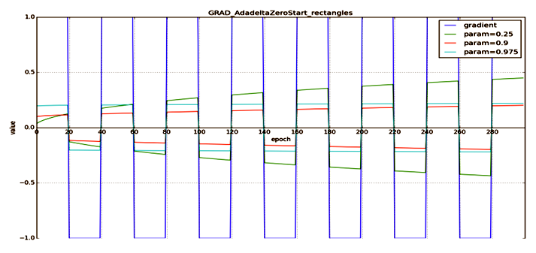
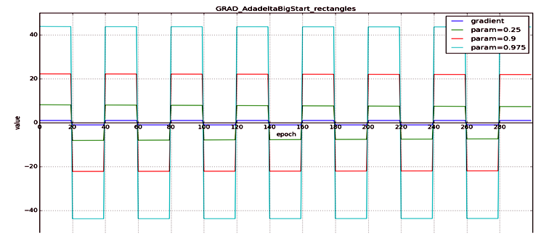
Обзор алгоритмов обучения. Adadelta.

Slide 12
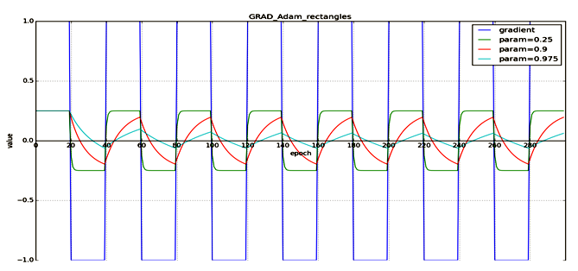
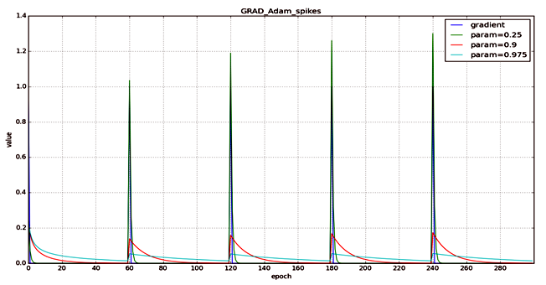
Обзор алгоритмов обучения. Adam.
Момент + учет частоты обновления веса.

Slide 13
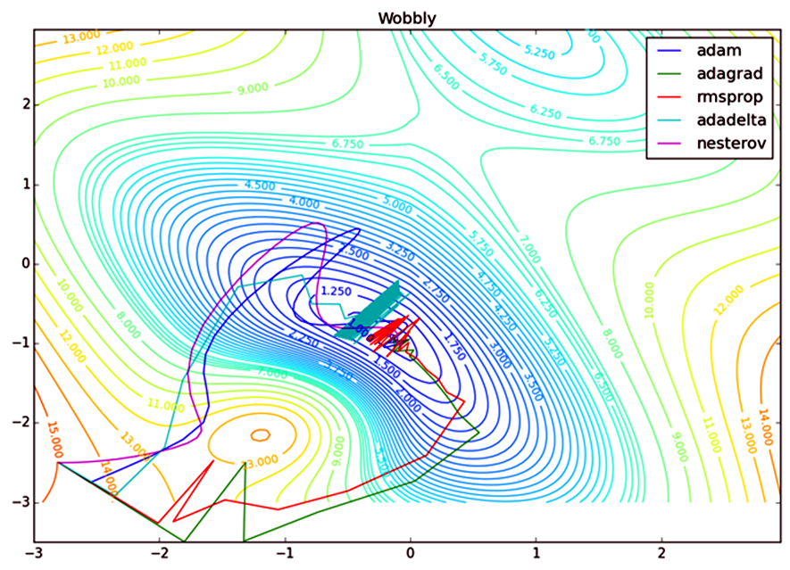
Обзор алгоритмов обучения. Эксперименты (1).

Slide 14
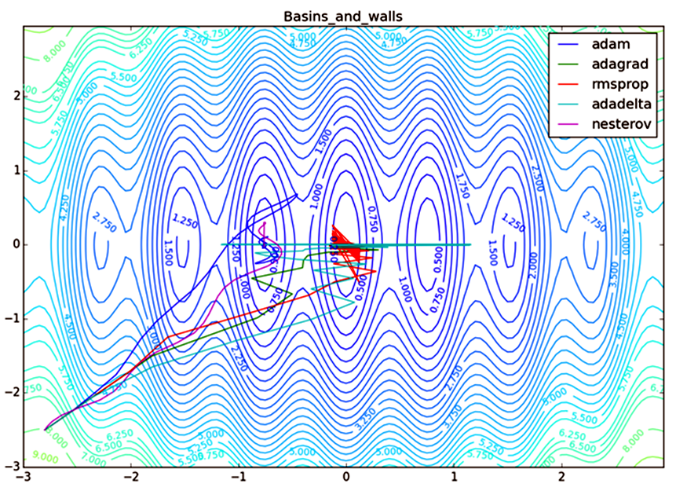
Обзор алгоритмов обучения. Эксперименты (2).

Slide 15
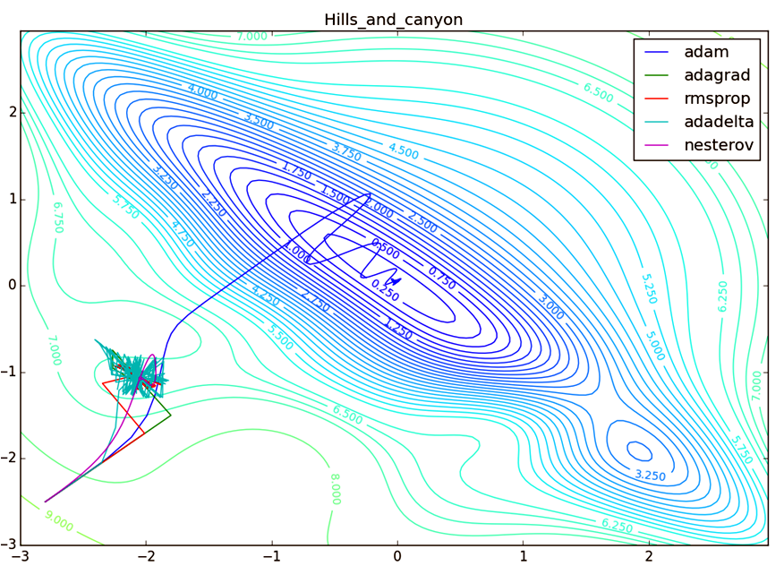
Обзор алгоритмов обучения. Эксперименты (3).

Slide 16
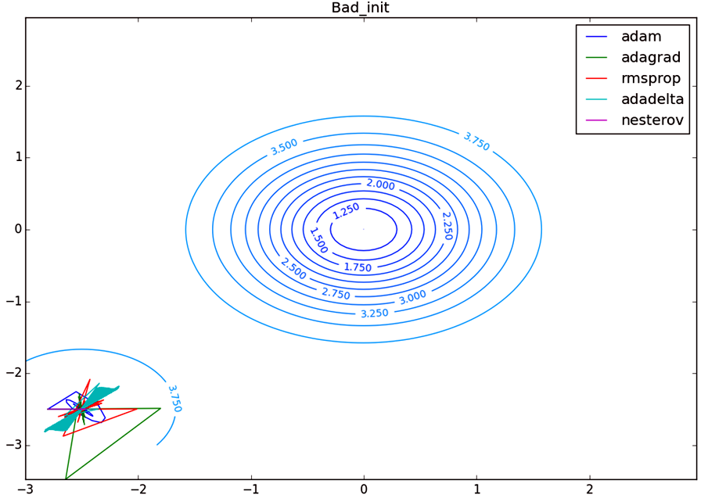
Обзор алгоритмов обучения. Эксперименты (4).

Slide 17
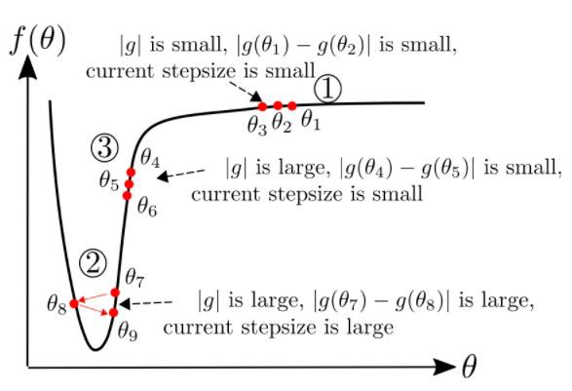
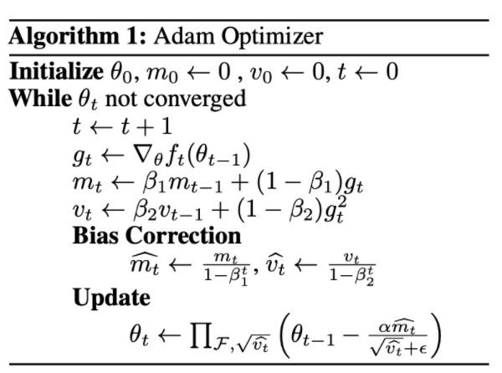
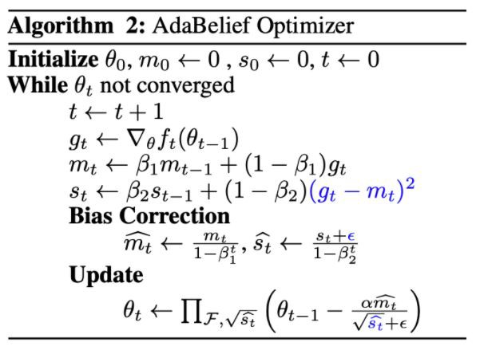
Алгоритм обучения AdaBelief.
AdaBelief : Adapting Stepsizes by the Belief in Observed Gradients (2020)
Высокая скорость сходимости;
Хорошая обобщающая способность
 | Область 1 | Область 2 | Область 3
SGD/Момент | - | - | +
Adam | + | + | -
AdaBelief | + | + | +
https://arxiv.org/abs/2010.07468

Slide 18
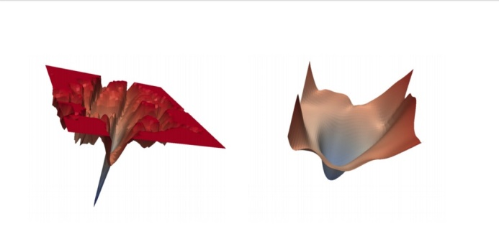
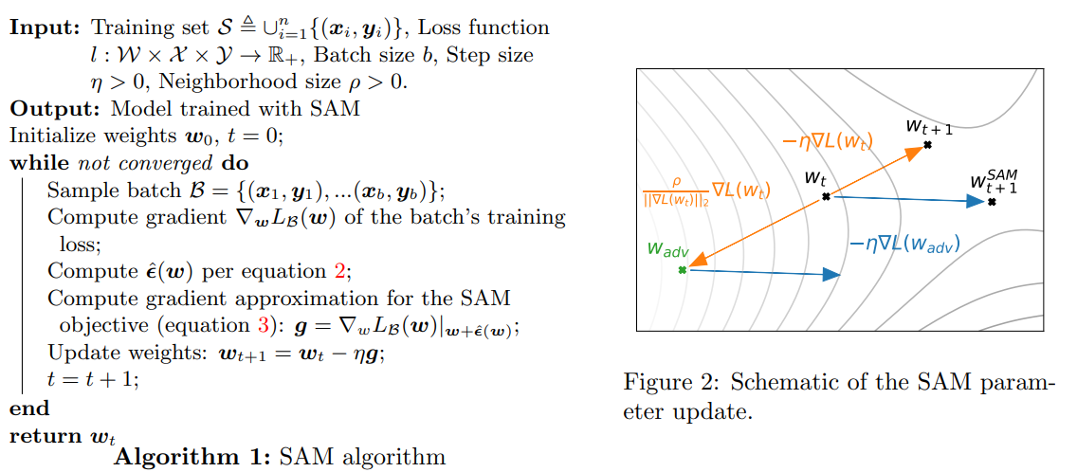
Алгоритм обучения SAM.
SAM: Sharpness-aware Minimization (2020)
Поиск минимума в окрестности с близкими значениями → повышение обобщающей способности
Применение стандартных оптимизаторов
Специальная функция потерь
Удвоенные вычислительные затраты
https://arxiv.org/abs/2010.01412

Slide 19
Изменение скорости обучения
Изменение скорости обучения повышает эффективность обучения НС.
Существует множество схем изменения скорости обучения.
Простейшие схемы:
Ступенчатое уменьшение
в к раз каждые n итераций обучения;
уменьшение коэффициента обучения, если ошибка на подтверждающей выборке перестала уменьшаться.
Экспоненциальное
Гиперболическое

Slide 20
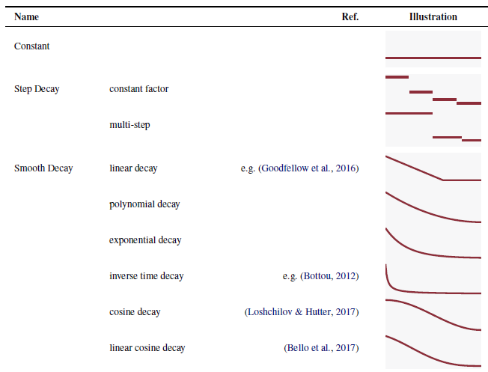
Схемы изменения скорости обучения (1)
* https://arxiv.org/abs/2007.01547

Slide 21
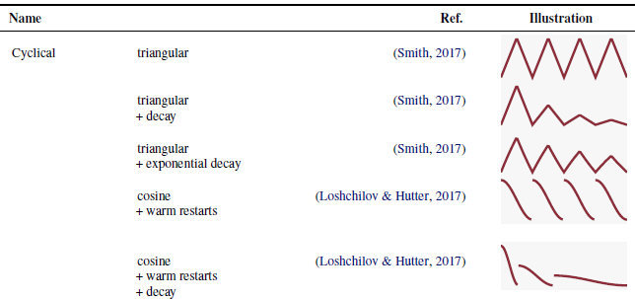
Схемы изменения скорости обучения (2)
* https://arxiv.org/abs/2007.01547

Slide 22
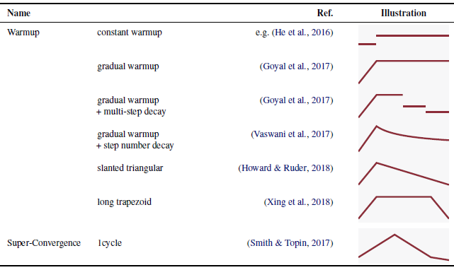
Схемы изменения скорости обучения (3)
* https://arxiv.org/abs/2007.01547

Slide 23
Сравнение оптимизаторов
R.M. Schmidt, et al., 2021 (https://arxiv.org/abs/2007.01547)
<15 оптимизаторов> x <8 задач> x <4 схемы изменения скорости обучения> x <4 вида настройки гиперпараметров>
Выводы:
Не существует «лучшего» оптимизатора, эффективность зависит от задачи.
Есть пул наиболее стабильных оптимизаторов: Adam, NAG, RMSProp, … .
Проверка разных оптимизаторов (с настройками по-умолчанию) ≈ настройка гиперпараметров для одного оптимизатора.
Эффективность схемы изменения скорости обучения зависит от задачи.
Направление будущих исследований: разработка методов эффективных для конретных типов задач, автоматическая оптимизация внутренних параметров, новые типы алгоритмов.

Slide 24
Вопросы
Основные проблемы обучения НС
Отличие обучения с моментом от момента Нестерова?
Основные компоненты алгоритма Adam

